Slide 1
Informasjon til deg som skal på vakt i Akuttmottak 10.08.21
Utarbeidet i prosjekt med «Forbedring av pasienthåndteringen i Akuttmottak»
Gjeldende fra 01.03.19
Dokumenteier Viseadm. Dir Clara Gram Gjesdal

Slide 2
Jeg skal på vakt…
Når du skal på vakt som lege i Akuttmottaket, må du kunne noe om følgende:
Hvordan er ansvarsfordelingen for leger som jobber i Akuttmottak?
Hvem jobber i Akuttmottak?
Hvordan får jeg informasjon om pasienter som er meldt til og ankommet Akuttmottak?
Hva er hastegrads- og primærvurdering?
Hva er forskjellen på fagspesifikt mottak og tverrfaglig mottak?
Hvem kan bruke observasjonsplassene eller Korttidsposten?
Hva gjør du dersom du mener at pasienten bør endre avdelingstilhørighet?
Hva må jeg registrere av informasjon i ulike fagsystemer?
Hvilke kriterier må være oppfylt før en pasient er klar for post?
Hva gjør jeg dersom pasienten må flyttes av plasshensyn?

Slide 3
Hvem har ansvar for hvilke pasienter?
Pasienter meldt med rød eller oransje hastegrad, skal rett til «fagspesifikt mottak» etter innmeldt avdeling (akuttgruppe).
Spesialavdelingene har ansvaret fra pasienten ankommer, og frem til evt. overføring til annen avdeling.
Pasienter meldt med gul, grønn eller uten hastegrad, skal rett til triage – uavhengig av hvilken avdeling de er meldt til.
Mottaksklinikken har ansvaret fra pasienten ankommer, og frem til evt. overføring til annen avdeling (= overføring til fagspesifikt mottak).
Pasienter meldes inn med ulike hastegrader og avdelingstilhørighet (akuttgruppe) til Akuttmottak.
Akuttgruppe avgjøres av innleggende lege.
Der lege ikke har vurdert pasienten før innleggelse, avgjøres akuttgruppe i samarbeid mellom ambulanse og akuttmottak.
Fagspesifikt mottak (Spesialavdelings ansvar)
Triage (Mottaksklinikkens ansvar)
Døra inn til Akuttmottak
Om natten (kl.21-08) går alle pasientene direkte til fagspesifikt mottak.

Slide 4
Hvem jobber i akuttmottak?
Medisinsk leder Akuttmottak (MLA)
OL/LIS (natt) tel: 977911
har tilholdssted i «Triagerommet»
Sammen med vaktleder, koordinator og triagesykepleier ansvar for styring av pasientflyten i Akuttmottak
Ved uklar avdelingstilhørighet har MLA beslutningsmyndighet (Gjelder ikke plassering av intensivpasienter hvor bakvakt KSK har beslutningsmyndighet etter gjeldende rutiner. Plassering på MIO, ROE, infeksjonovervåkning avtales tilsvarende fra primærvakt via respektive bakvakter).
For pasienter meldt med rød/oransje hastegrad, der det er uklart hvilken spesialavdeling pasienten tilhører, kan MLA avgjøre at MK initialt skal vurdere og være ansvarlig for pasienten inntil avdelingstilhørighet er avklart.
Akuttmottak Overlege (AOL)
tel: 977912
har tilholdssted i «Øya»
Kan bistå leger i fagspesifikt mottak med råd, veiledning, initiale tiltak og plassering
Det gjelder særlig pasienter med rød og oransje hastegrad.
Vaktlege for fagspesifikt mottak har ansvaret for å ta imot pasienten og skrive journal.
Vaktleder
Overordnet sykepleiefaglig ansvar
Har ansvar for pasientflyt i Akuttmottak i samarbeid med MLA og koordinator.
Lederansvar i beredskaps-situasjoner
Pasientansvarlig sykepleier
Har ansvar for pasient fra han/hun tas i mot og frem til overføring til avdeling
Er kontaktpunkt for vaktlege
Triagesykepleier
Har ansvar for vurdering og prioritering av pasienter i triagerommet etter SATS Norge
Koordinator
Sitter i resepsjonen
Har oversikt over alle pasienter meldt til og ankommet Akuttmottak
Koordinerer og fordeler rom og pasient-ansvarlig sykepleier
Varsler leger
Har kommunikasjon med AMK og ambulanse
Har ansvar for logistikk og pasientflyt i Akuttmottak i samarbeid med MLA og Vaktleder
Plasseringskoordinator
Bistår med å finne egnet plass til pasientene i sykehuset
Tilgjengelig dag og kveldsvakt hverdager og intermediærvakt helg og helligdager
Helsesekretær
Jobber i resepsjon sammen med koordinator
Bistår i triage

Slide 5
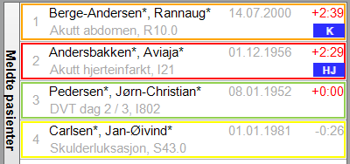
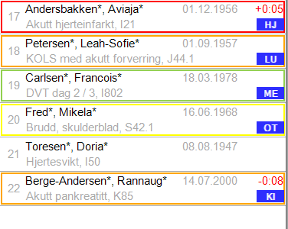
Før pasienten kommer:
For pasienter meldt med rød eller oransje hastegrad ringer/caller koordinator (spl.) på vaktlege fra den avdelingen som pasienten er meldt til.
For pasienter meldt til Kirurgisk, Medisinsk, Hjerte- el. Lungeavdelingen med gul, grønn eller ingen hastegrad må vaktlege selv følge med i Meona. Andre avdelinger blir varslet av koordinator.
NB fiktive pasientnavn

Slide 6
Når pasienten er kommet:
Det gjøres ALLTID ny hastegradsvurdering av pasienter når de ankommer Akuttmottak.
Inntil denne er gjort gjelder den hastegraden pasienten er meldt med.
Pasienter med rød hastegrad skal ha lege og sykepleier umiddelbart etter ankomst
Pasienter med oransje hastegrad skal ha sykepleier umiddelbart og lege innen 10 minutter etter ankomst
Pasienter med gul hastegrad skal ha ny hastegradsvurdering av sykepleier innen 15 min og ha legetilsyn innen 60 minutter etter ankomst
Pasienter med grønn eller blå (ingen) hastegrad skal ha ny hastegradsvurdering av sykepleier innen 15 min og ha legetilsyn innen 120 minutter etter ankomst

Slide 7
Hva er hastegrads- og primærvurdering?
Hastegradsvurdering:
Alle pasienter som kommer til akuttmottak skal få en hastegradsvurdering innen 15 minutter.
Sykepleier i triage gjør en standardisert vurdering og prioritering av pasientene ved hjelp av verktøyet SATS Norge, som er utviklet av leger, sykepleiere og ambulansearbeidere i Helse Vest. Les mer om SATS Norge her
Primærvurdering: Pasienter som er meldt med gul, grønn eller ingen hastegrad kan få en primærvurdering av Medisinsk Leder Akuttmottak (MLA). Det er en vurdering basert på aktuell sykehistorie, pasientens hastegrad og en enkel klinisk undersøkelse. MLA avgjør om pasienten skal gå til fagspesifikt mottak eller tverrfaglig mottak.
?
Endre hastegrad?
Fagspesifikt mottak?
Tverrfaglig mottak?

Slide 8
Hva er fagspesifikt mottak?
Pasienter med rød eller oransje hastegrad, skal tas imot av den spesialavdelingen som pasienten er meldt til. Pasienter som har gul, grønn eller blå hastegrad kan også få et fagspesifikt mottak, men da etter en primær-vurdering av Medisinsk Leder Akuttmottak. På natt/kveld (kl 21-08 hverdager og 18-09 helg) ) går også alle pasienter direkte til fagspesifikt mottak uavhengig av hvilken hastegrad de er meldt inn med. Lege i fagspesifikk vakt tar imot pasienten sammen med sykepleier fra Akuttmottak. Det gjøres en hastegradsvurdering dersom dette ikke allerede er utført i triage. Lege undersøker pasienten og dokumenterer i journal, og det besluttes og iverksettes behandling, observasjoner og øvrige tiltak. Etter klinisk undersøkelse skal lege i fagspesifikk vakt angi videre pasientforløp inkludert hvilken avdeling som skal ta imot pasienten. Det skal angis primær- og sekundærplassering i Meona (Meldt til)
Ved uklarhet om videre pasientforløp konfererer lege i fagspesifikk vakt med sin bakvakt og/eller Medisinsk Leder Akuttmottak.

Slide 9
Hva er tverrfaglig mottak?
Tverrfaglig mottak er utredning av pasienter med sammensatte tilstander og uklart sykdomsbilde.
Pasient til tverrfaglig mottak overføres direkte fra primærvurdering til UMO1 eller UMO2, for mottak og videre utredning og behandling.
Pasienter som i fagspesifikt mottak vurderes å ha behov for tverrfaglig mottak kan overføres til UMO 1 eller UMO 2 etter avtale med Mottaksklinikkens egne leger.
De fleste pasientene blir utskrevet innen 72 timer, og de som evt. trenger ytterligere utredning og behandling blir overført til spesialavdelingene etter avtale med ansvarlige leger.

Slide 10
Hvem kan bruke observasjonsplassene og Korttidsposten?
Korttidsposten:
Alle avdelinger kan bruke Korttidsposten til pasienter som har én enkelt problemstilling eller er diagnostisk avklart, og har en forventet liggetid på inntil 24 timer.
Innleggelse på Korttidsposten styres av lege i Mottaksklinikken etter dialog med involverte vaktleger.
Observasjonsplassene:
Alle avdelinger kan bruke observasjonsplassene i Akuttmottaket til pasienter som har behov for observasjon/kortvarig behandling. Maks. observasjonstid er 8 timer før endelig avgjørelse om overføring eller utreise.
Det er ansvarlig lege som vurderer om pasienten trenger innleggelse eller kan benytte observasjonsplass. Dette må skje i dialog med lege i Mottaksklinikken.
Ansvarlig lege har ansvar for journalskrivning, innleggelse, oppfølging og utskrivning av sine pasienter fra observasjonsplass.

Slide 11
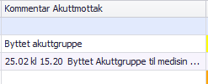
Endring av avdelingstilhørighet
Dersom en vaktlege vurderer at en pasient i Akuttmottaket bør overføres til en annen avdeling/ klinikk, skal dette avtales direkte mellom de ansvarlige leger.
Når begge parter er enige om en evt. ansvarsoverføring, markeres dette ved at avgivende vaktlege bytter avdelingstilhørighet/akuttgruppe i Meona og noterer tidspunkt og årsak i kommentarfeltet i Meona.
I nødstilfeller kan evt. ansvarlig lege be pasientansvarlig sykepleier orientere annen vaktlege om ansvarsoverføring og sørge for bytte av avdelingstilhørighet.

Slide 12
Hvor finner jeg informasjon, og hva må jeg registrere?
For å sikre en god oversikt, flyt og kjennskap til alle pasientene i Akuttmottaket, er det viktig at følgende informasjon leses og registreres i Meona:
Når koordinator markerer i arbeidsflytbildet at lege er varslet, markeres dette med en rød mann i Meona . I tillegg starter klokken som teller hvor lang tid det tar fra Lege varslet til lege er igang.
Når du går inn til en pasienten må du oppdatere status til «Påbegynt» i Meona slik at koordinator ser at mottak er begynt. Det gjøres ved å oppdatere status i Arbeidsflytbildet. Da vises «gul mann» i sengepostoversikten i Meona
Informasjon om den meldte pasienten finner du ved å velge Første vurdering(triage) og Innkomstopplysninger (sykepleierrapport Akuttmottak)

Slide 13
Hvor finner jeg informasjon, og hva må jeg registrere?
4. Skriv prejournal, og hvis du gjør det i Meona må du huske å eksportere til DIPS
5. Registrer legemidler ved innleggelse i Meona
6. Angi primær- og sekundærplassering (Meldt til)
i arkfanen Arbeidsflyt
7. Når du er ferdig, klikker du «Ferdig» i Arbeidsflytdokumentasjon slik at koordinator ser at pasienten er klar for overføring til post. Det indikerer at pasienten er klarert for overføring til post. Mannen i sengepostlisten i Meona blir grønn
8. Husk å gi beskjed til pasientansvarlig sykepleier om at pasienten er klar for post.

Slide 14
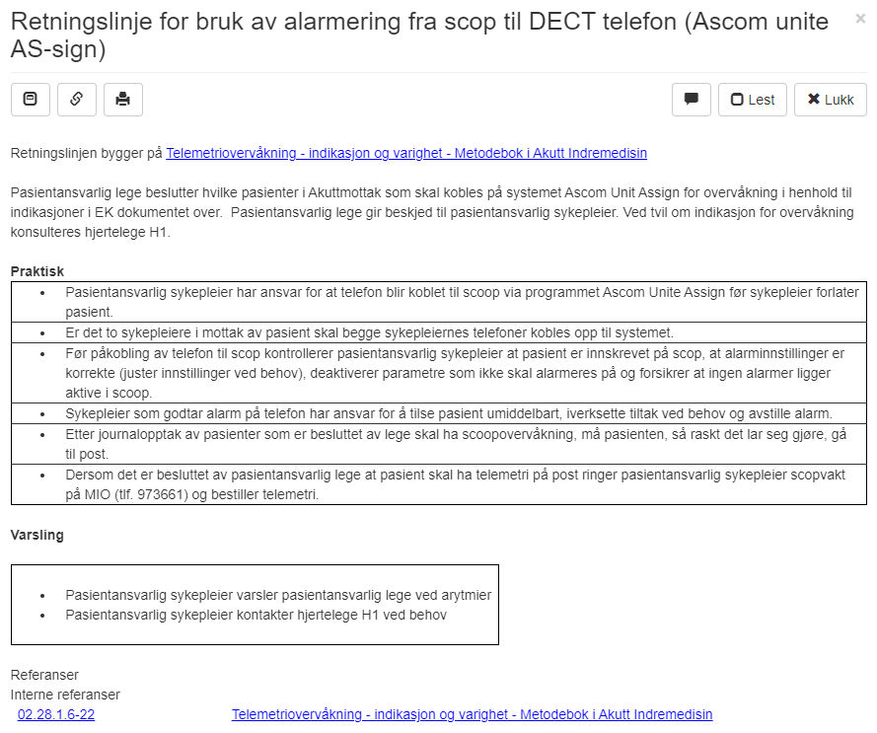
Videre planer
Observasjoner i Meona:
Her kan du gå inn i Meona og sette opp de observasjoner du ønsker av pasient på post
Husk!
Bestill kontrollblodprøver ved behov
Gi beskjed til sykepleier om obervasjon/overvåkningsbehov. Det er ikke telemetri overvåkning i AKMO, pasienten kan overvåkes via scop med alarmering til telefon.

Slide 15
Overflytting til post skjer når pasient er klarert
Det er behandlingsansvarlig lege som definerer når en pasient er klarert for overflytting til post, dvs. når pasienten er tilstrekkelig diagnostisk avklart, det er skrevet en prejournal/innkomstjournal i Meona/DIPS, samt lagt inn legemiddelliste i Meona. En pasient er klarert for overflytning når ansvarlig lege registrerer seg ferdig (grønn mann) i Meona. Totaltid i AKMO bør ikke overskride 3 timer. Ved evt. oransje eller rødt nivå i plan for høy aktivitet, må behandlingsansvarlig lege i samråd med lege i MK vurdere om kravene til «klarert for overflytting» må nedjusteres.
Prejournal/innkomstjournal skal minimum inneholde et kort resyme over aktuell problemstilling, klinisk status, utførte tiltak i AKMO og videre plan for behandling/tiltak i påvente av fullstendig innkomstjournal og legemiddelliste. NB! Prejournalen i Meona kan gjerne brukes, og eksporteres inn som et dokument til DIPS. Fordelen med prejournal i Meona er at den kan gjenbrukes, slik at arbeidet med journalskrivning blir mindre for pasienter som kommer inn flere ganger.
Plasseringskoordinator har ansvaret for å melde pasienten til aktuell avdeling iht. den beslutningen som lege i fagspesifikk vakt har angitt (primær- og sekundærplassering). Dersom dette ikke er mulig må primær-avdelingens flytteliste iverksettes.

Slide 16
Fordeling av pasienter fra AKMO
Rutiner for fordeling av pasienter fra AKMO skal sikre rask og presis diagnostikk som gir rett behandling på rett sted til rett tid. Dette er det felles målet for vårt samarbeid i mottaksmodellen.
Det er opparbeidet en oversikt over hvilke pasienter som primært skal til fagspesifikk avdeling og kun unntaksvis plasseres på andre avdelinger. Gjør deg kjent med hvilke pasienter det gjelder for din avdeling.
Det er utarbeidet Kriterier og rutiner for innleggelse av pasienter i utgreiingsmottak (UMO) og Korttidsposten (KTP)
Rutinen er veiledende. Det vil alltid være den individuelle, medisinskfaglige vurderingen av lege som har tatt imot pasient, i samarbeid med MLA og fagspesifikk vaktlege, som er førende for plassering av pasient.
Primære UMO/KTP/akuttpost pasienter
Kategori
A
Primærplassering på UMO/KTP/akuttpost
Pasienter som får god diagnostikk/
behandling i UMO/KTP og i fagspesifikk avdeling
Kategori
B
Plassering på UMO/KTP/ Fagspesifikk avd avhengig av kapasitet
Pasienter som skal til spesialavdeling (kun unntaksvis til UMO/KTP)
Kategori
C
Primærplassering i fagspesifikk avdeling

Slide 17
Når det ikke plass i avdelingen
Flytting av pasienter ved plassmangel betegnes utlokalisering.
Utlokalisering er i utgangspunktet uønsket, fordi det innebærer økt risiko for pasienten men
kan gjennomføres for å gi plass i spesialavdeling til nye pasienter med høy medisinsk prioritet, og
er forsvarlig når det skjer etter fastlagte rutiner, og med risikoreduserende tiltak som sikrer at den utlokaliserte pasienten får adekvat behandling.
Rutinen som beskriver hovedtiltakene må være kjent for alle medarbeidere a) Flytteliste, b) Utlokaliseringsnotat (ULP-notat), c) Det sykepleiefaglige ansvaret og d) hvor det medisinske ansvaret ligger
Utlokalisering fra AKMO skal som hovedregel ikke forekomme
Avdelingens flytteliste iverksettes for å gjøre plass til ny pasient dersom denne har høyere medisinsk prioritet enn pasient på flytteliste
Pasienter i kategori B kan ligge i UMO når der er plass og regnes da ikke som utlokalisert
Pasienter i kategori C skal ikke utlokaliseres med mindre det er tvingende nødvendig. Når det skjer skal
ULP notat utformes og det gjøres risikovurdering.
Dersom det avtales utlokalisering av pasient med høyere risiko informeres merkantil om den foretrukne avdelingen som pasienten er utlokalisert FRA
dette rapporteres i Synergi

Slide 18
Vaktteamet – pulsmøter – 5 min i triage
Vaktteamet – Pulsmøter
Møte for alle som går primærvakt
Hvem jobber vi med?
Hva er utfordringer i postene?
Møte hverdager:
Kl. 9.00 – hvem er på vakt i dag hvordan er situasjonen på postene?
Evt. Kl.14.00 – etter kapasitetsmøtet ved plassituasjonsutfordringer.
Kl.21.00 – hvem er på vakt i kveld/natt og hvordan er situasjonen på postene?
Møte helg/helligdager:
Kl. 9.30 – hvem er på vakt i dag?
Evt ytterligere møter ved behov.

